Slide 1
表 面 张 力

Slide 2
一、什么是表面张力
很多现象表明，液体的表面有如紧张的弹性薄膜，有自动收缩的趋势。
例如，夏天夜里，凝结在植物叶子上的露水水滴呈球形；将一根回形针轻轻地放在水面上，它能将水面压弯曲而不下沉等等．

Slide 3

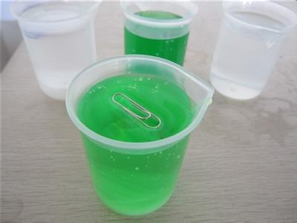

Slide 4
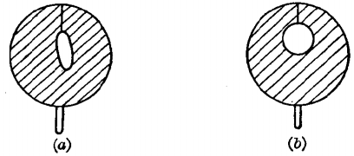
小实验
将系上棉纱线环的金属丝环浸入肥皂水中，取出后将看到环上形成一薄层肥皂液膜，而棉线环仍保持最初的形状（图a）。
如果将棉线环中间的肥皂膜用针刺破，这时棉线环外面的肥皂膜面积将缩小，并将棉线环拉成圆环（图b）。

Slide 5
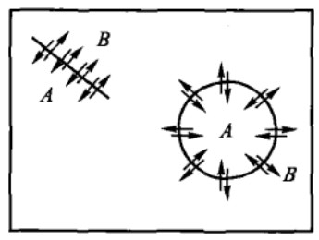
实验表明（如右图示）
液体表面存在着与液面相切，与边界线相垂直，促使液体表面收缩的力，这个力的性质是张力，故称为表面张力。

Slide 6
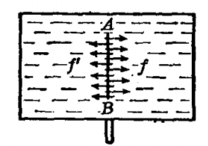
表面张力系数的第一种定义方式:
定量描述表面张力的大小：
作用在线段AB上的表面张力 f 与线段AB的长度 L 成正比
σ—表面张力系数，单位为
σ的第一种定义：表示单位长度直线（假想线）两旁液面的相互拉力。

Slide 7
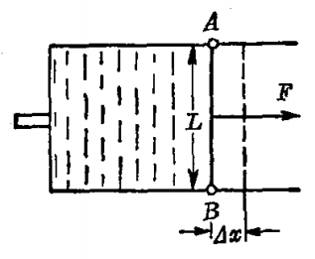
表面张力系数的第二种定义方式:
σ的第二种定义：表示液面需要增加单位表面积时外力需要做的功（单位为J/m² =N/m）。

Slide 8
表面张力系数的第三种定义方式:
根据功能关系：拉力F做的功使液膜的表面能增大（液膜表面面积增大）
σ的第三种定义：表示液面需要增加单位表面积时需要增加的表面能（单位为J/m² =N/m）。

Slide 9
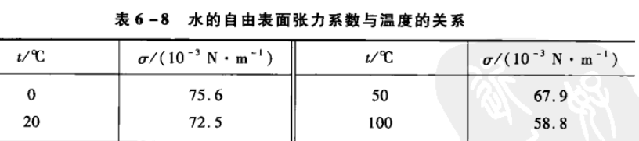
影响表面张力系数的几种因素
（1）与液体种类有关。一般，易挥发液体表面张力系数较小。比如，液氢和液氦。
（2）与液体温度有关。温度越高，表面张力系数越小。

Slide 10
（3）与液体所含杂质有关。有些物质能使σ减小，这类物质称为表面活性物质。比如，皂类、洗涤剂。
（4）与液面上方相邻的物质有关。

Slide 11
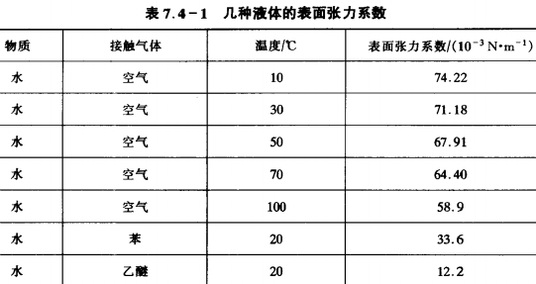

Slide 12
二、表面张力的微观本质-表面层内分子力作用：
表面层：液体的表面（液体-气体界面）是一个有一定厚度的薄层，称为表面层，厚度约为S~10⁻⁹ m,就是分子引力有效距离。表面张力就是表面层内分子力的缘故。

Slide 13
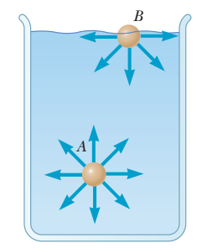
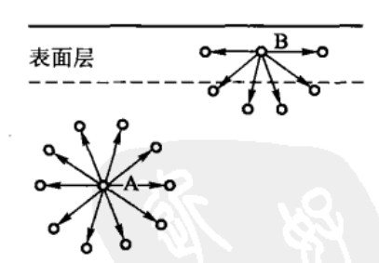
如上图所示，分子A和分子B分别位于液体内部与表面层内。箭头端的小圆圈表示位于引力作用球（以S为半径做的球面）球面上的分子。

Slide 14
经分析发现，分子A受到周围其它液体分子的合力为零，分子B受到周围其它液体分子的合力垂直于表面层向下。
液体内部的分子要想转移到表面层，需要克服上述力做功，做的功转化成了表面能。因此，表面层内分子具有较高势能（表面能）。

Slide 15
从能量的观点来看，表面能是在等温条件下表层中所有分子的势能。表面越大，表面层的势能就要增大，反之则要减小，因为势能总是有减小的倾向，因此表面就有收缩的趋势，从而说明表面上存在张力。

